Slide 1



Slide 2
LE QUÉBEC : partenaire de choix pour la décarbonisation de l’économie mondiale et la protection de l’environnement

Slide 3

LE QUÉBEC
incontournable
renouvelable
électrisant
exportable
naturellement
collectif

Slide 4

Incontournable Québec
Vue sur le centre-ville de Montréal
© Tourisme Montréal / Eva Blue

Slide 5

NOUS VOULONS
Poursuivre la mise en œuvre de l’Accord de Paris;
Mettre en place des alliances stratégiques avec nos partenaires internationaux en vue de créer une économie mondiale forte, innovante et durable.

Slide 6
NOUS SOMMES
Un partenaire de choix pour la décarbonisation de l’économie mondiale et la protection de l’environnement;
Un des endroits en Amérique du Nord avec le plus bas taux d’émissions de gaz à effet de serre (GES) par habitant;
Un précurseur nord-américain en matière de tarification du carbone avec un marché du carbone performant;

Slide 7
NOUS SOMMES (suite)
Reconnus pour notre savoir-faire et nos mesures novatrices dans les secteurs des énergies renouvelables, du transport électrique, de l’efficacité énergétique et du financement vert;
Un gouvernement engagé à soutenir les efforts de ses entreprises, organismes et citoyens dans leur action climatique.

Slide 8

NOS AMBITIONS
Réduire nos émissions de GES de 37,5 % sous leur niveau de 1990 d’ici 2030;
Atteindre la carboneutralité d’ici 2050.

Slide 9

Renouvelable Québec

Slide 10
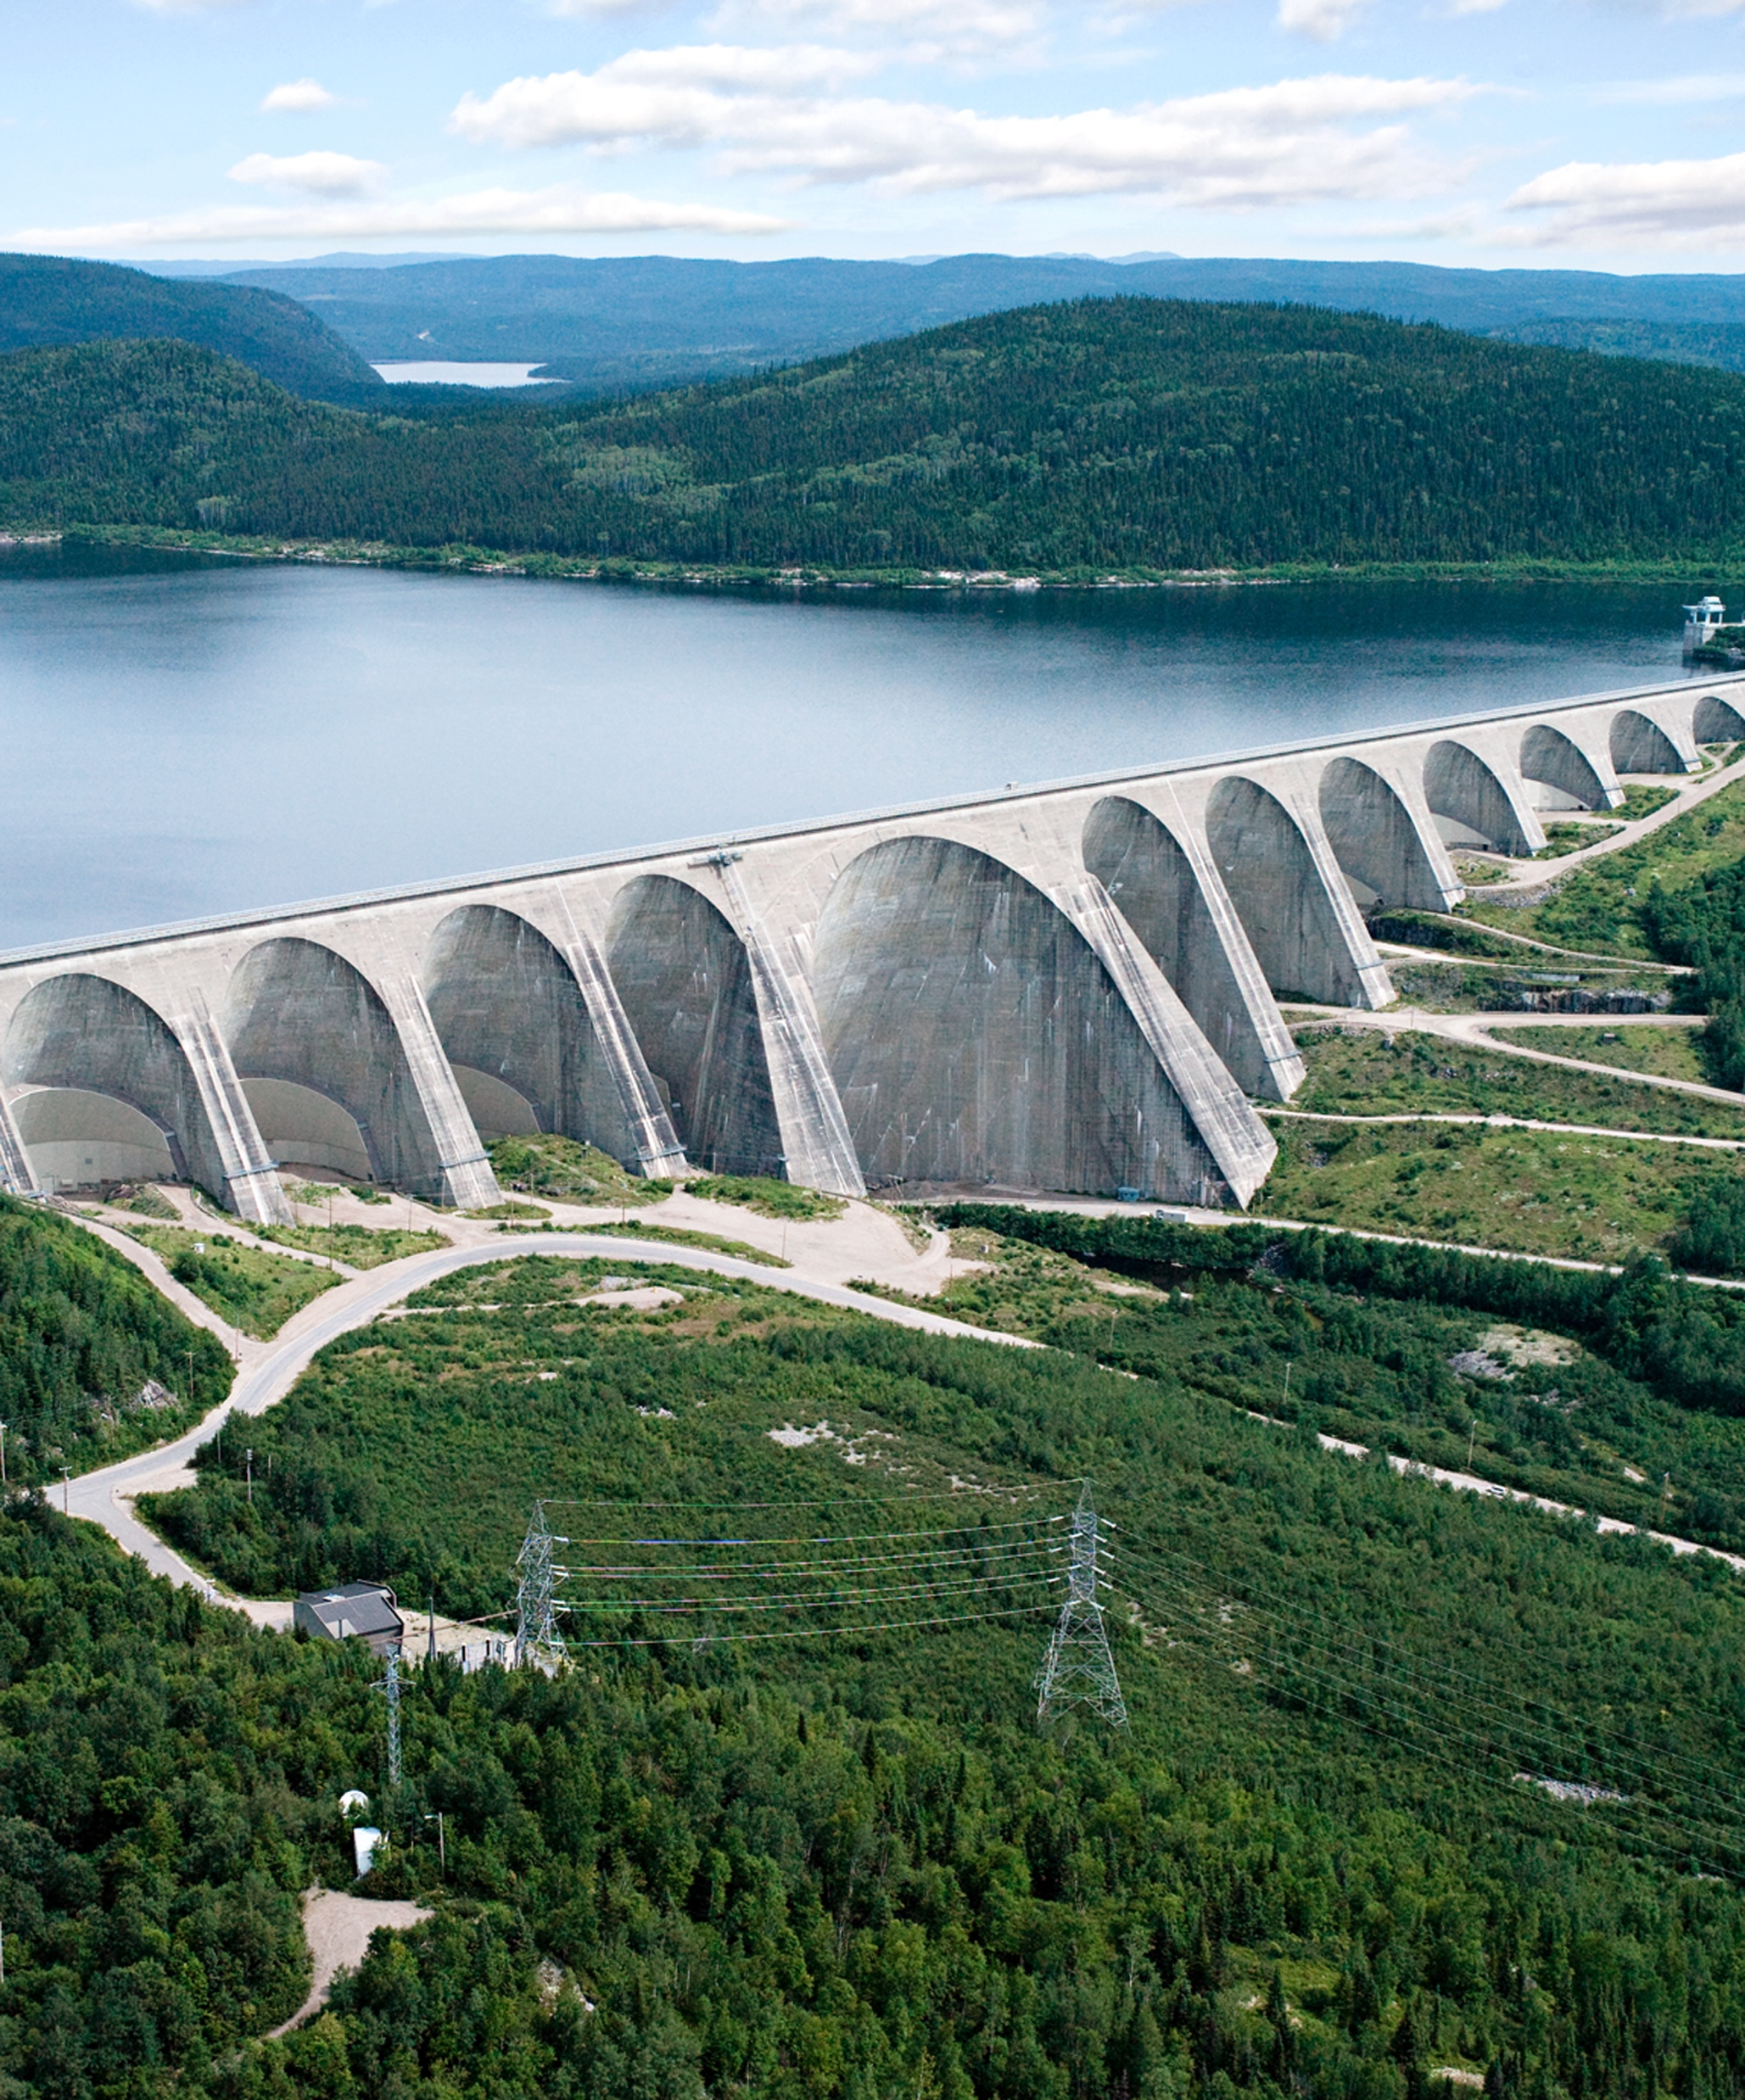
NOUS VOULONS
Faire du Québec la batterie verte du nord-est de l’Amérique;
Tirer profit de notre hydroélectricité pour électrifier notre économie;
Devenir un leader dans la production d’énergie renouvelable complémentaire à l’hydroélectricité.

Slide 11
NOUS SOMMES
Le quatrième producteur mondial d’hydroélectricité : une énergie propre, fiable, abondante et disponible à un coût concurrentiel;
Reconnus mondialement pour notre savoir-faire dans la production, le transport de l’électricité et le développement de technologies connexes;
Une expertise de pointe dans le domaine de l’éolien;
Des filières d’énergie renouvelable en plein essor, dont les bioénergies, l’hydrogène vert et le gaz naturel renouvelable.

Slide 12

NOS AMBITIONS
Accroître de 25 % la production totale d’énergie renouvelable au Québec;
Augmenter de 50 % notre production de bioénergie.

Slide 13

Électrisant Québec

Slide 14
NOUS VOULONS
Nous appuyer sur l’énergie électrique propre, abondante et abordable dont le Québec dispose pour lancer un grand chantier d’électrification du secteur des transports, des bâtiments et des industries, principaux émetteurs de GES au Québec;
Continuer à appuyer nos partenaires en Amérique du Nord dans l'atteinte de leurs propres objectifs climatiques avec l'exportation de notre hydroélectricité.

Slide 15
NOUS SOMMES
Le plus important marché de véhicules électriques (VE) au Canada en matière de vente et d’infrastructure de recharge;
Le deuxième marché par habitant en Amérique du Nord pour les VE, derrière la Californie;
La première province canadienne à avoir mis en place une loi sur les véhicules zéro émission, visant à stimuler l’offre pour les véhicules électriques;
Reconnus pour notre savoir-faire en électrification des transports, notamment en ce qui a trait aux véhicules lourds et hors route (camions, autobus), aux bornes et aux technologies de recharge, au développement de batteries, au stockage d’énergie ainsi qu’aux minéraux stratégiques.

Slide 16

NOS AMBITIONS
Interdire la vente de véhicules automobiles à essence neufs dès 2035;
Avoir 1,5 million de véhicules électriques en circulation au Québec d’ici 2030;
Développer une norme sur les véhicules zéro émission pour les véhicules lourds.

Slide 17

Exportable Québec

Slide 18

NOUS VOULONS
Contribuer à l’effort planétaire en exportant nos technologies vertes et notre savoir-faire.

Slide 19
NOUS AVONS
D’importantes ressources minérales, qui sont ou seront exploitées de façon durable pour la fabrication des batteries des véhicules électriques (nickel, graphite, titane, cobalt, lithium et phosphate);
Un écosystème de la batterie électrique en plein essor;
Un accès direct au marché nord-américain grâce à de nombreuses ententes commerciales internationales et à un accès par rails, par bateau ou par la route.

Slide 20

NOS AMBITIONS
Devenir un acteur important sur l'échiquier mondial, de l'extraction minière jusqu'au recyclage des minéraux critiques et stratégiques, en passant par la transformation, la purification et la valorisation des résidus miniers et industriels;
Produire une des batteries les plus propres au monde;
Produire localement des véhicules commerciaux et hors route électriques.

Slide 21

Naturellement Québec

Slide 22
NOUS SOMMES
Un acteur engagé envers la conservation de la biodiversité de notre territoire, en étroite concertation avec les communautés locales et autochtones;
Le territoire d’accueil du Secrétariat de la Convention des Nations Unies sur la diversité biologique;
Un précurseur en agriculture durable qui récompense les meilleures pratiques agroenvironnementales et respectueuses de l’agrobiodiversité;
Un expert dans la protection et la valorisation de la faune;

Slide 23
NOUS SOMMES (suite)
Un des régimes forestiers les plus rigoureux au monde;
Reconnus pour avoir un régime minier qui associe les notions de protection de l’environnement, de conciliation des usages du territoire, d’acceptabilité sociale, de partage des retombées économiques et de transparence;
Innovants et engagés en matière de restauration de sites miniers.

Slide 24

NOS AMBITIONS
Poursuivre notre implication active à l’international en appuyant le prochain cadre mondial de la biodiversité pour l’après-2020;
Demeurer un membre engagé au sein de réseaux de collaboration et de partage de connaissances sur la biodiversité entre les gouvernements infranationaux;
Assurer la mise en œuvre effective du cadre sur le vaste territoire du Québec.

Slide 25

Collectif Québec

Slide 26

NOUS VOULONS
Appuyer les efforts des pays en développement les plus vulnérables aux impacts des changements climatiques en renforçant leur capacité d’adaptation et en limitant leurs émissions de gaz à effet de serre.

Slide 27
NOUS SOMMES
Le premier État fédéré à mettre en place un Programme de coopération climatique internationale (PCCI) financé à partir des revenus de son marché du carbone;
Un acteur proactif et engagé en matière de financement climatique international par nos contributions aux fonds climatiques multilatéraux et le développement de partenariats avec des organisations internationales comme l’Organisation pour l'alimentation et l'agriculture (FAO).

Slide 28

NOS AMBITIONS
Poursuivre nos actions de coopération climatique internationale auprès des pays et des régions en développement, dont les plus vulnérables aux conséquences des changements climatiques.

Slide 29
Merci!

